Slide 1
Рекламные возможности
Notes:
1

Slide 2
О проекте
Сайт photographers.com.ua – ежедневно-обновляющийся тематический ресурс, посвященный фотографии.
У проекта сформировалась постоянная аудитория фотографов, моделей, визажистов, стилистов, а также тех, кто ищет профессионалов.

Slide 3
Аудитория: размер
Месячная:
180 000 посетителей
3 000 000 просмотров

Slide 4
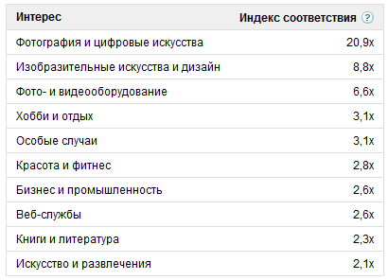
Аудитория: территория интересов
Индекс соответствия — показатель, который позволяет выяснить, с насколько большей вероятностью пользователь, посещающий определенный сайт или вводящий определенное ключевое слово, зайдет на целевой сайт, чем средний интернет-пользователь.

Slide 5
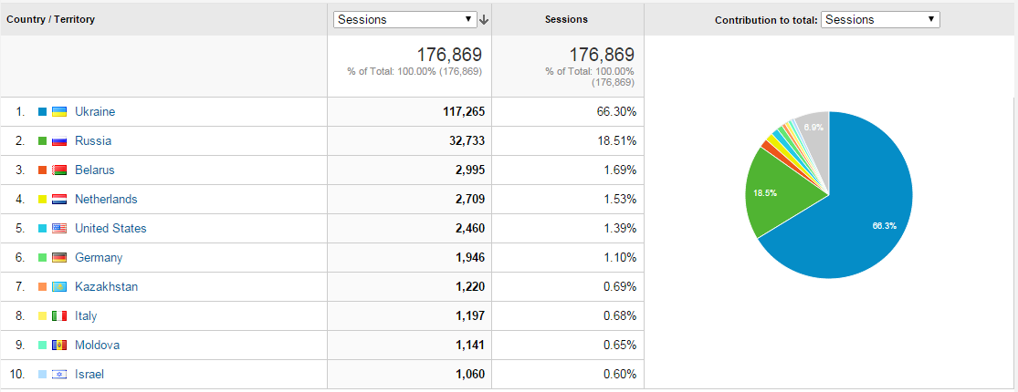
Аудитория: география за сен’14
Из Украины (>72%), России (>15%).

Slide 6
Аудитория: качество
32% / 68% - новые / существующие
18 - отношение хитов / хостов
10 мин - среднее время пребывания на сайте

Slide 7
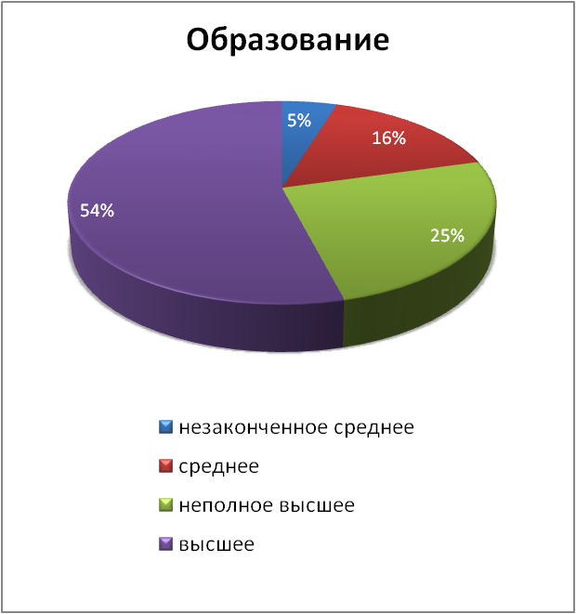
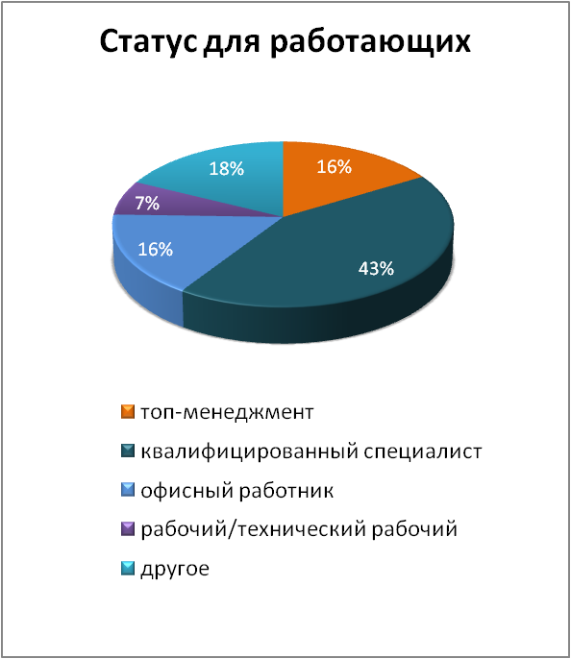
Аудитория: образование и статус

Slide 8
Дополнительная информация
ТОП-3 в рейтинге top.bigmir.net «Фото»
Самое активное украинское сообщество по данным Gemius
1 место в рейтинге Каталог I.UA - Фотография

Slide 9
Рекламные площади
Размещение баннерной рекламы на всех страницах сайта в динамике (кроме страниц добавления контента), ПР новостей, проведение фотоконкурсов, рассылка.
Форматы баннеров: 240х400, 728х90, нестандарт
Доступные таргетинги:
География
Частота
Время

Slide 10
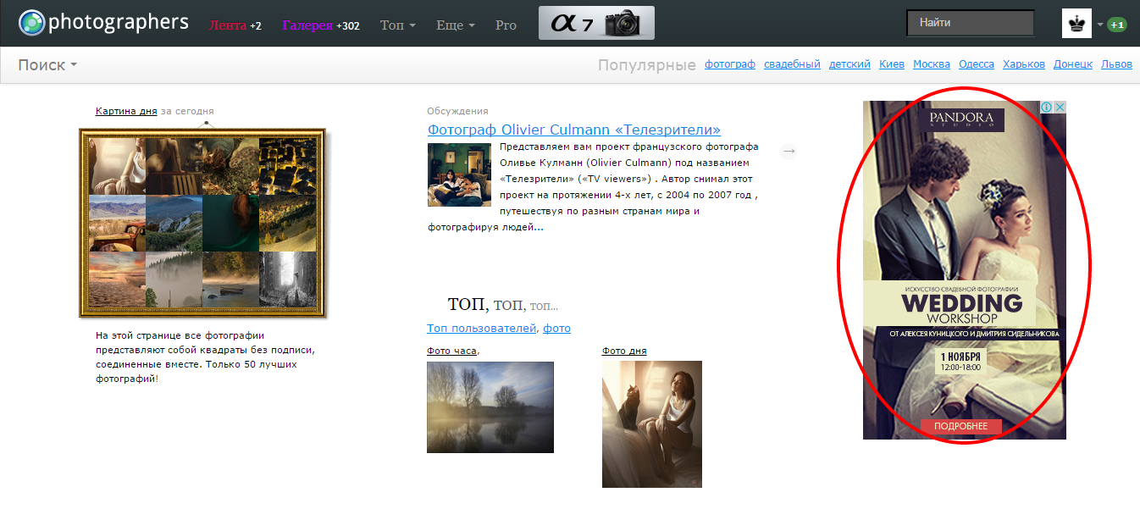
Реклама: баннер 240х400

Slide 11
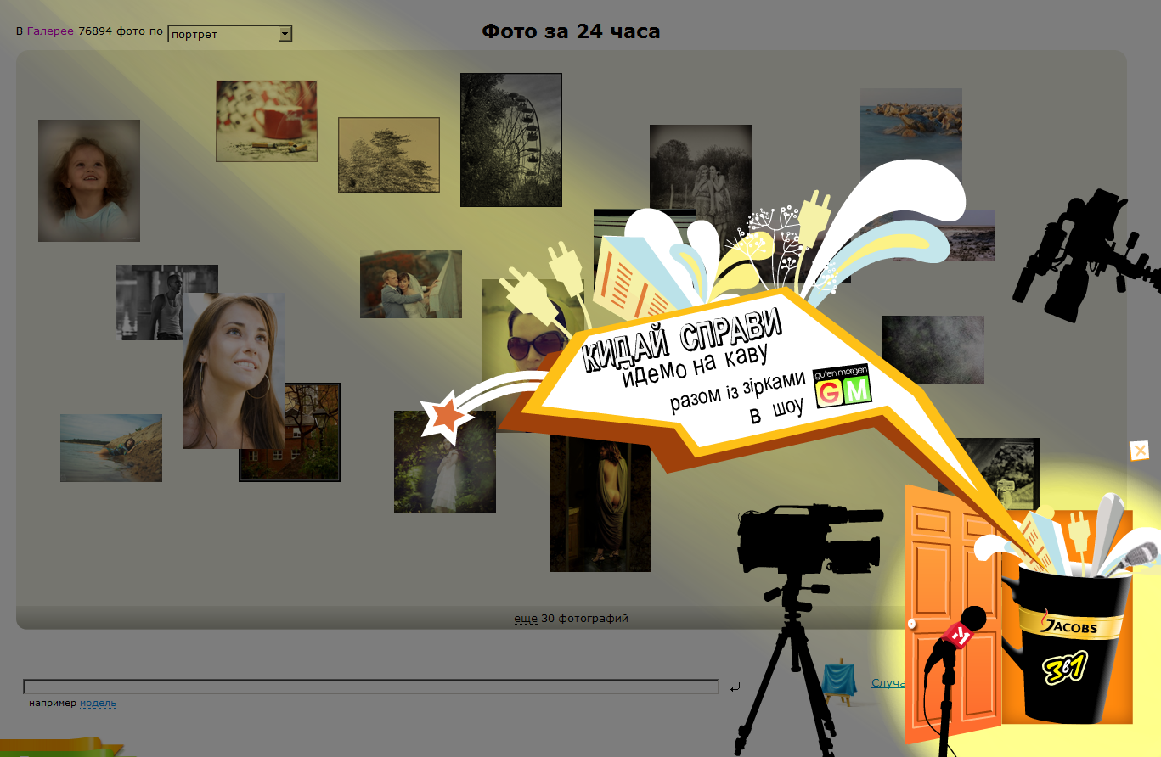
Реклама: нестандарт

Slide 12
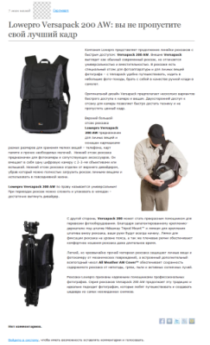
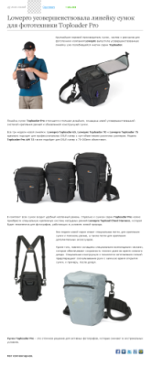
Реклама: ПР-новость

Slide 13
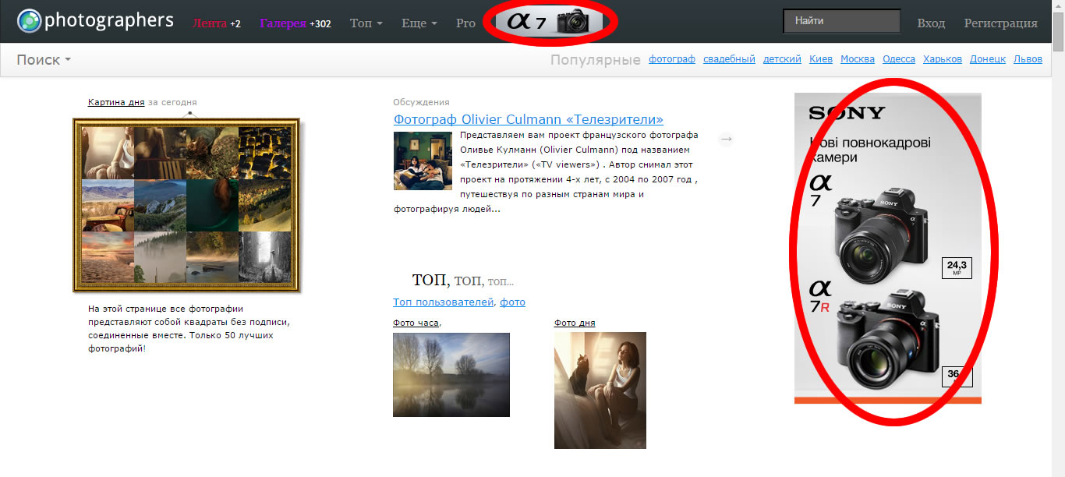
Реклама: брендированная страница sony.photographers.ua

Slide 15
Реклама: фотоконкурс
Участники сайта загружают свою фотографию, соответствующую тематике фотоконкурса.
Спонсор фотоконкурса присутствует на всех страницах связанных с фотоконкурсом, а также, в топиках (ПР).
Информация имеет вирусный характер — учитываются голоса в социальных сетях. Подробнее у менеджера или по ссылке

Slide 16
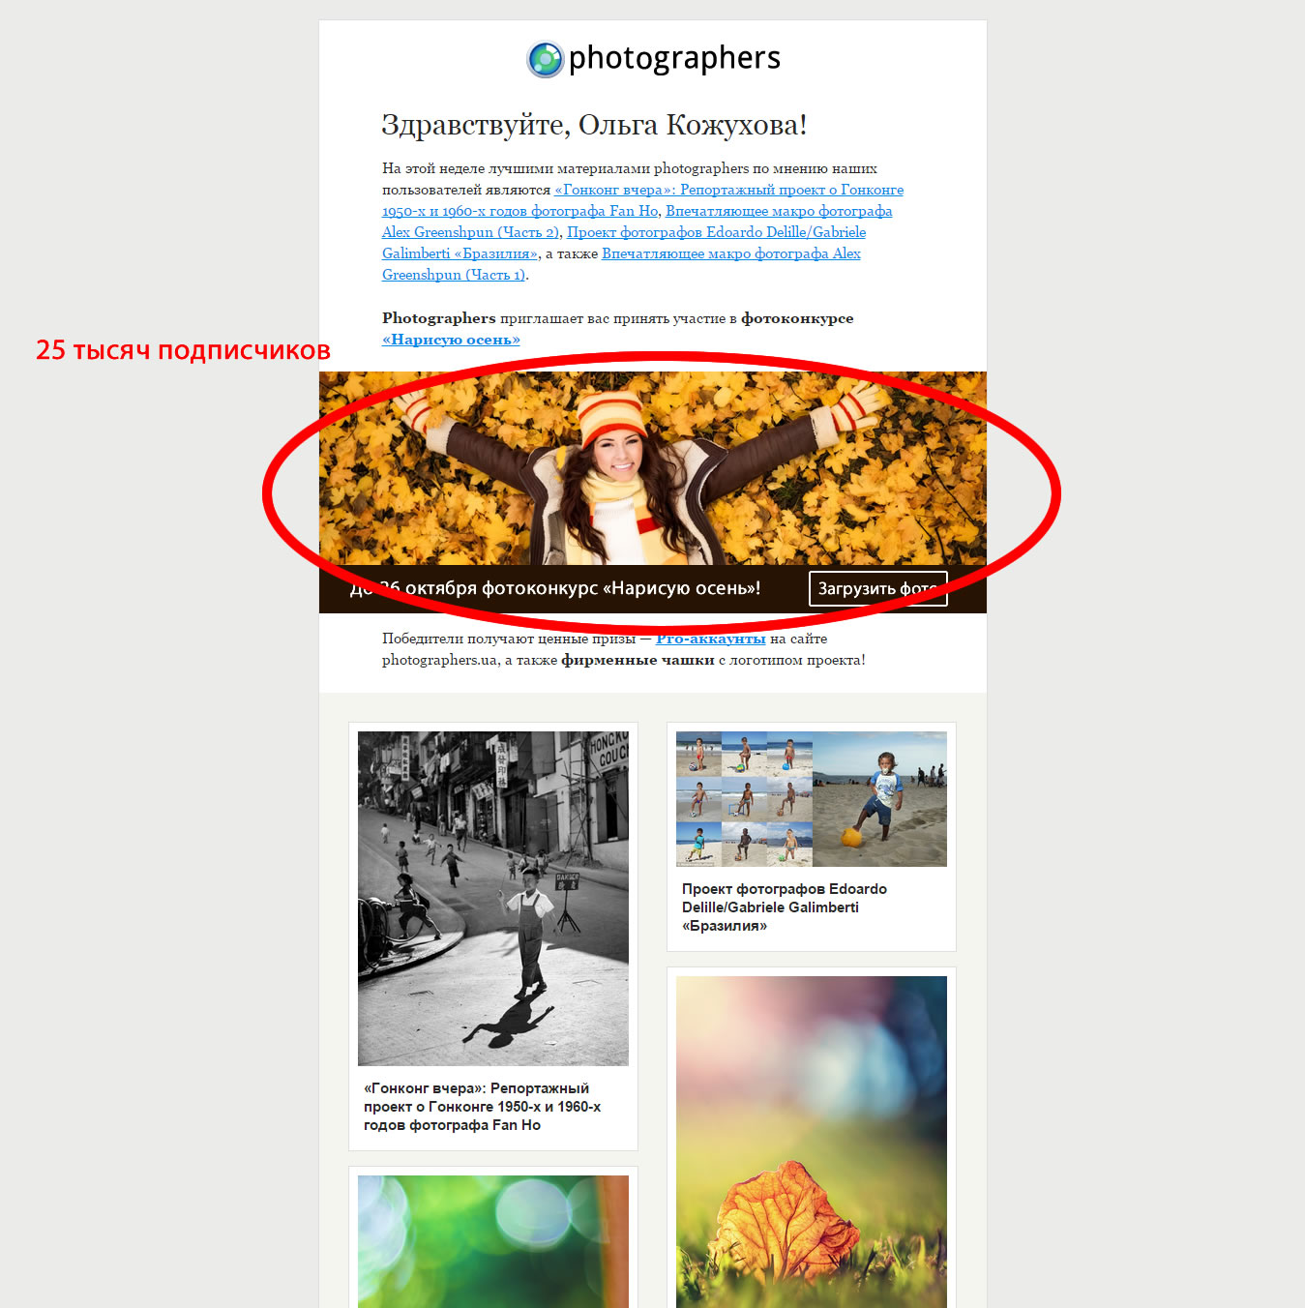

Slide 17
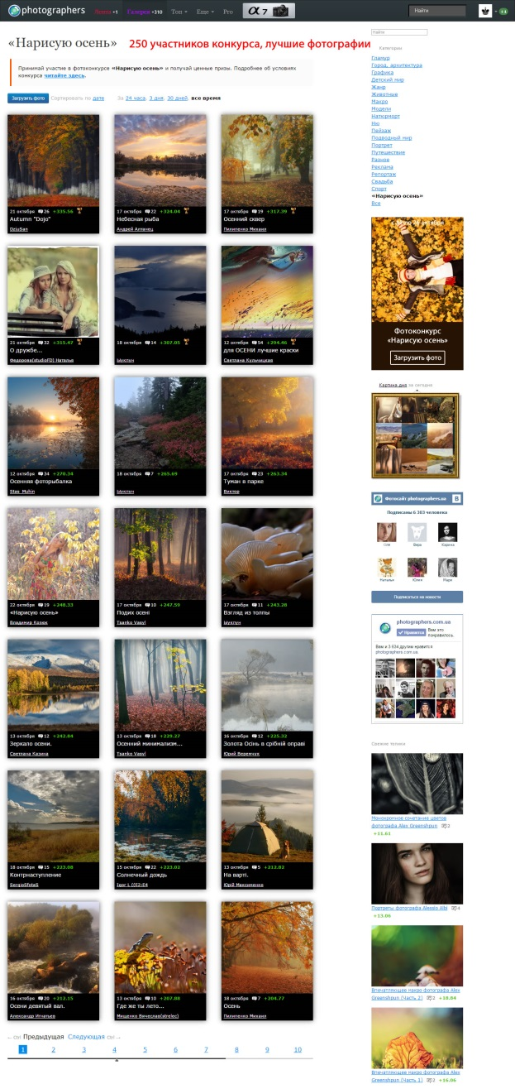
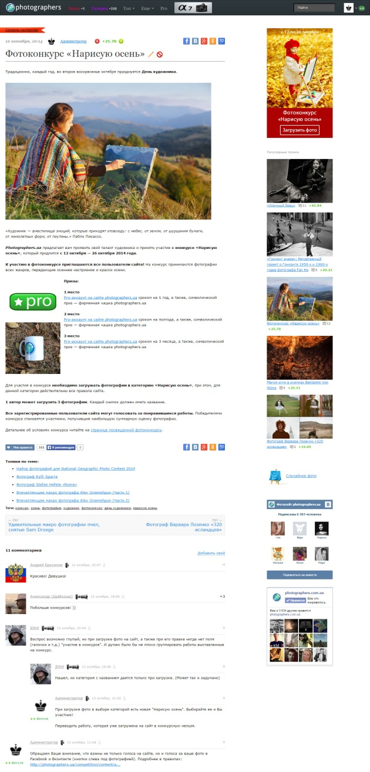

Slide 18
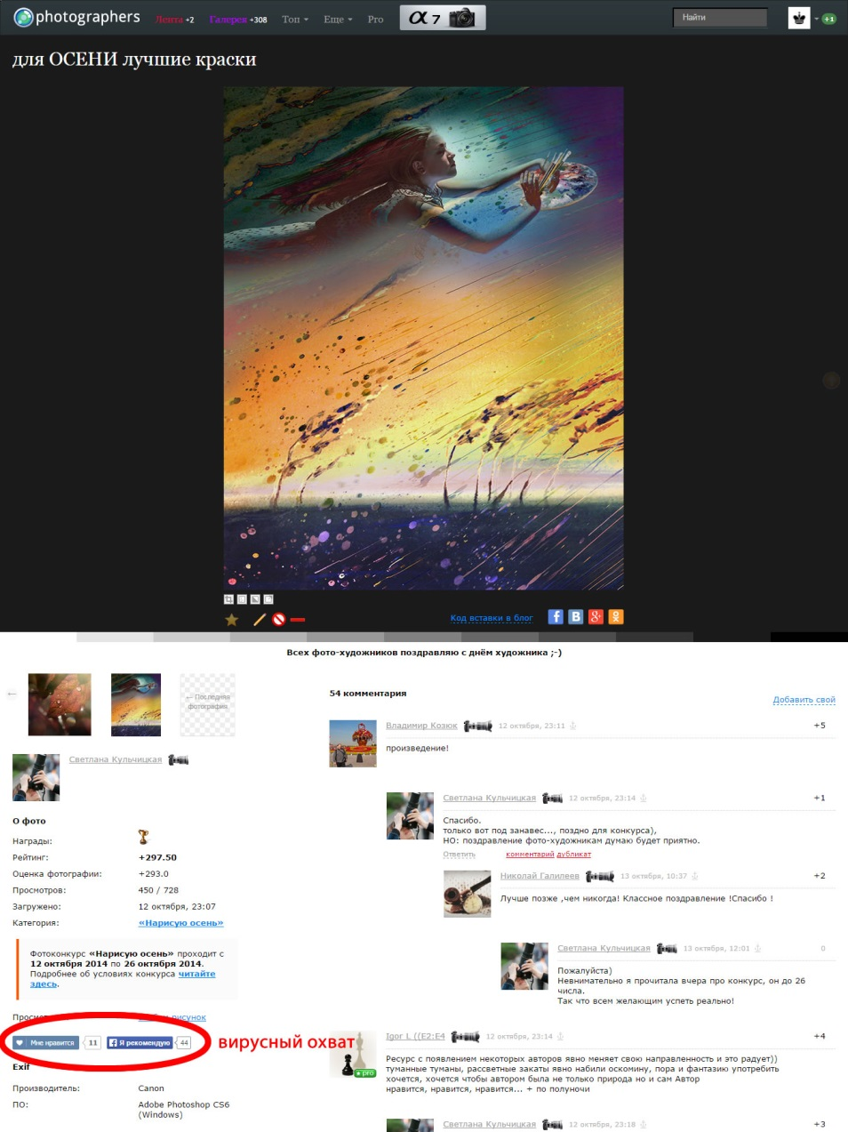

Slide 19
Источники
Данные, предоставленные в презентации из:
Google Analytics
Gemius
Рейтинг bigmir)net

